Slide 1



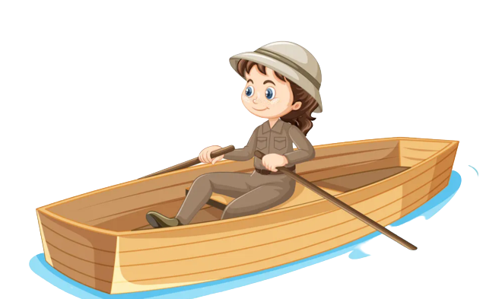
HẢO
Chơi

Slide 2
Hằng ngày các bạn học sinh vùng sông nước phải vượt qua một dòng sông dài mới đến được trường học. Bây giờ các bạn ơi hãy giúp các bạn ấy qua sông dễ dàng bằng cách là trả lời đúng các câu hỏi nhé!

Slide 3

dược sĩ
HẢO

Slide 4


thước kẻ
HẢO

Slide 5


lướt ván
HẢO
HẢO

Slide 6


Em ước mơ làm ca sĩ.
HẢO

Slide 7

HẢO
Chúng mình được sang được bờ an toàn, cảm ơn các bạn nhiều nhé !

Slide 8
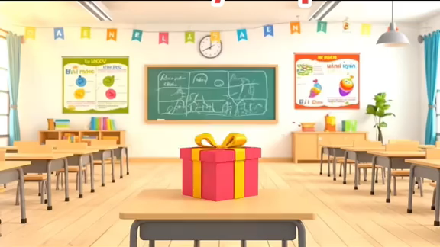

Slide 9


Bài
72
ươm ươp
S/156

Slide 10
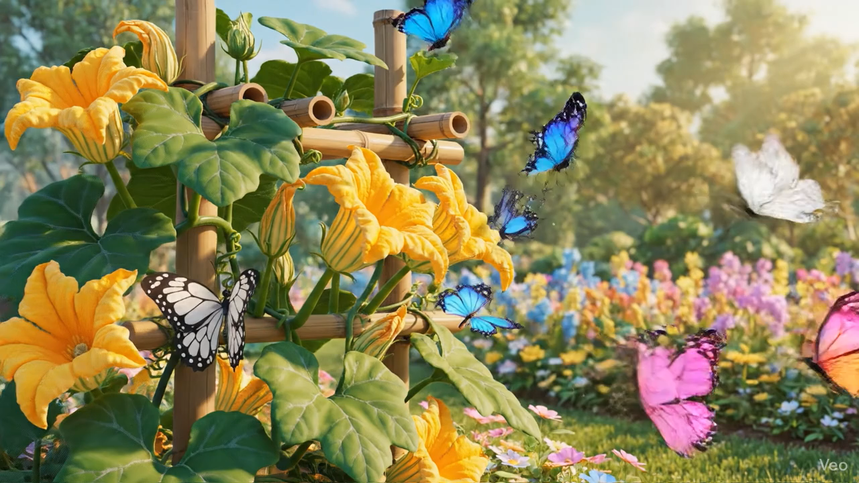

Slide 11
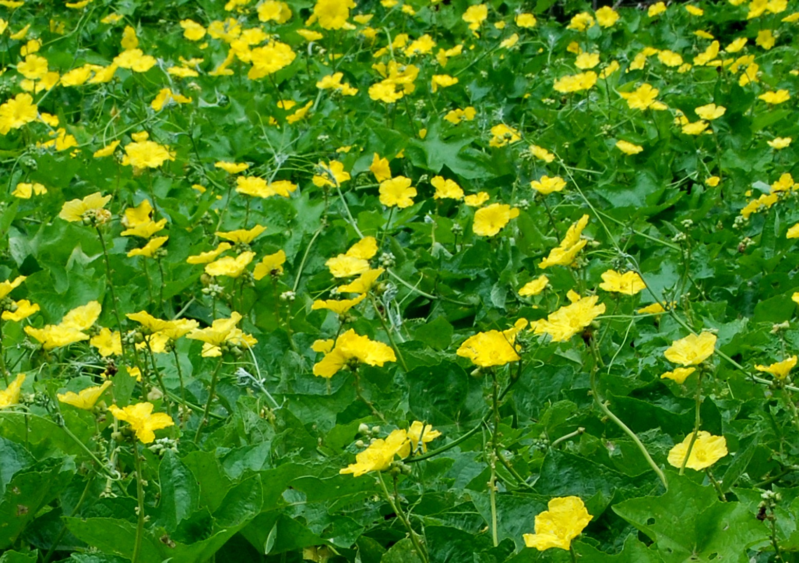




Nhận biết
1
Hoa mươp vàng ươm, bươm bay rập rờn.
Hoa mướp vàng ươm, bướm bay rập rờn.

Slide 12
Đọc
2
ươ
m
ươ
p
ươm
ươp

Slide 13
Đọc
2
ươm
ươp
b
ươm
bươm
́

Slide 14
So sánh
ươ
m
p
ươm
ươp
ươ

Slide 15
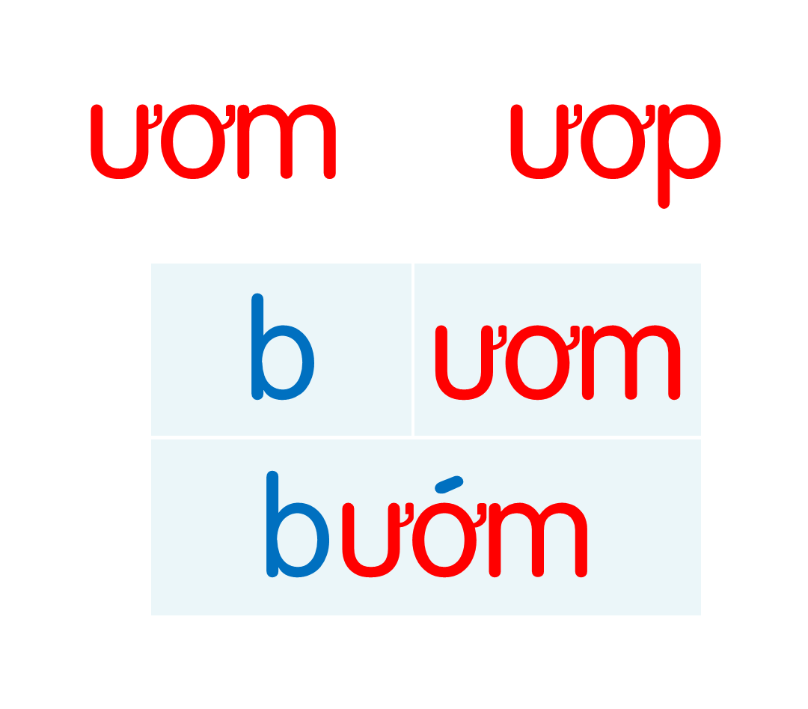
ươm
ươm
ươm
ươm
chườm
đượm
gươm
ướm
ươm
ươp
ươp
ươp
lượm
mướp
nượp
ướp

Slide 16
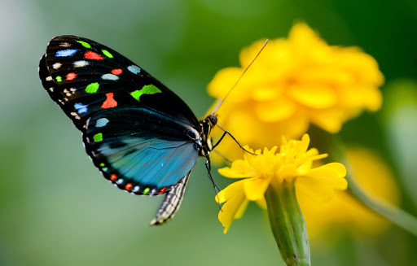
con bướm
ươm

Slide 17
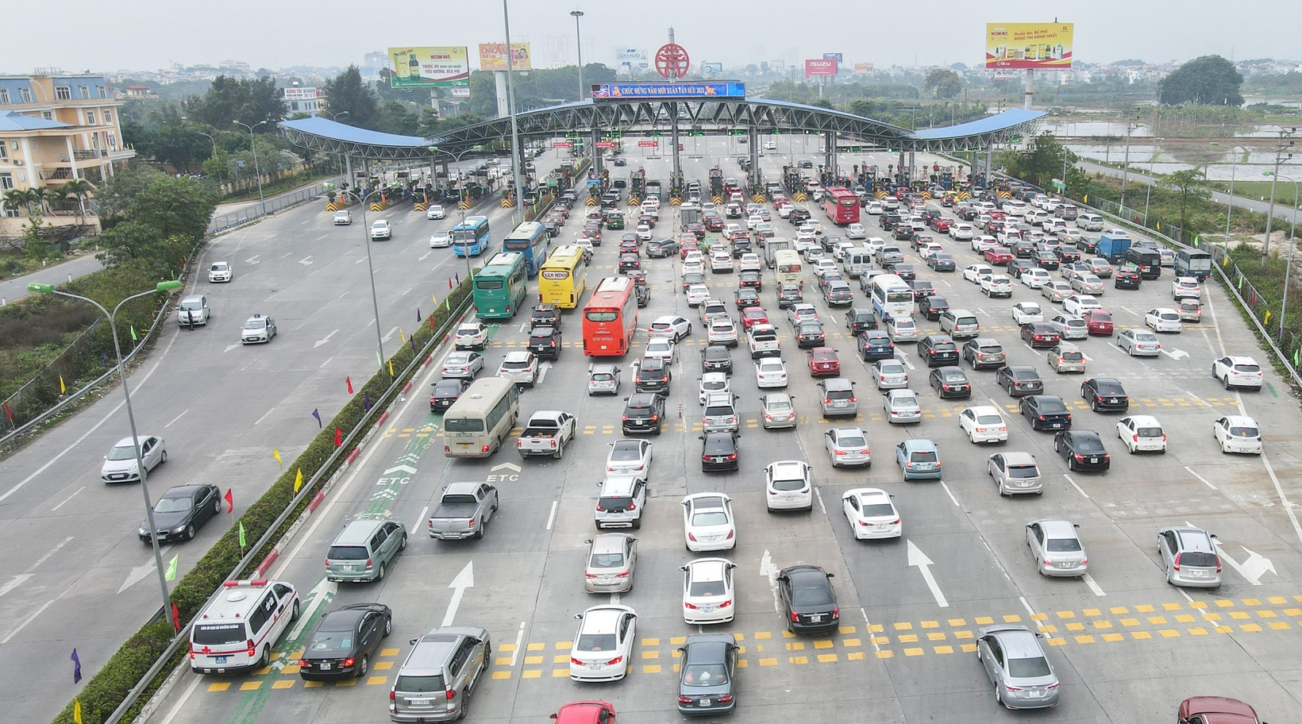
ươm
ươp
nườm nượp

Slide 18

giàn mướp
ươp

Slide 19
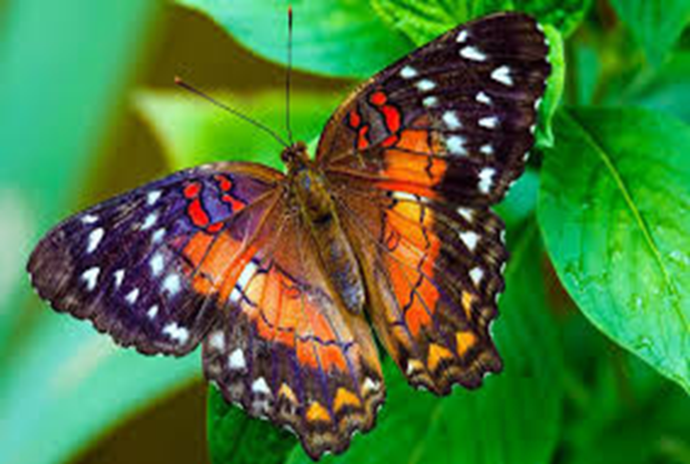

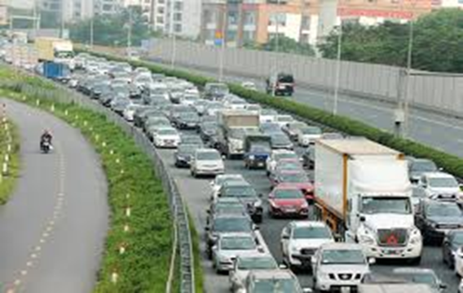
Nối tranh với các từ và đọc
nườm nượp
giàn mướp
con bướm

Slide 20
Đọc
2
chườm
đượm
gươm
ướm
lượm
mướp
nượp
ướp
con bướm
nườm nượp
giàn mướp

Slide 21
Mình cùng thi tài nào!
Hãy đoán từ có vần ươm qua tranh và đọc từ đó
Hãy đoán từ có vần ươp qua tranh và đọc từ đó

Slide 22
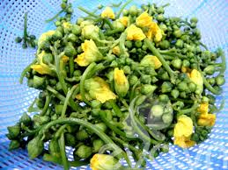
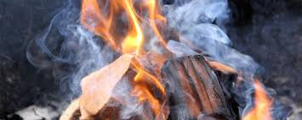
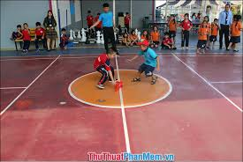
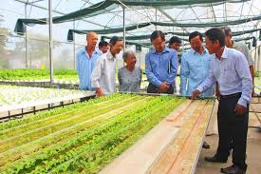
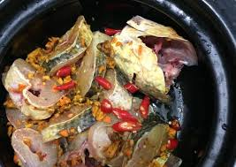
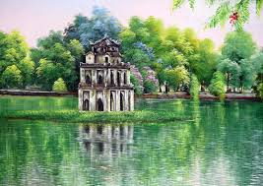
nụ mướp
cháy đượm
cướp cờ
vườn ươm
uớp cá
Hồ Gươm

Slide 23




Slide 24
Tô và viết
3
ŔΧ
ŔΥ

Slide 25



Slide 26



Slide 27

Viết vở
ŔΧ
ŔΧ
ŔΥ
ŔΥ

Slide 28
giàn jưġ
giàn jưġ
wưĦ wưĢ
wưĦ wưĢ

Slide 29
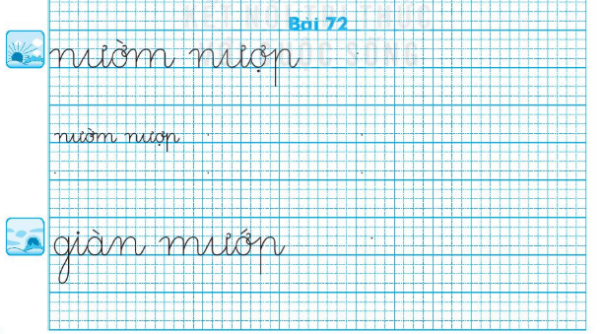
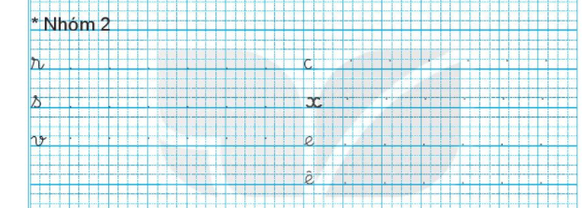
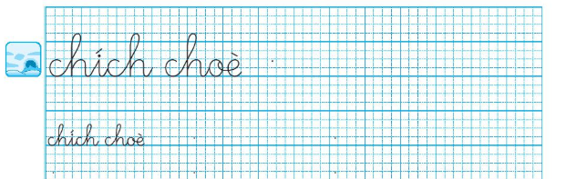
Viết vở
Trang 45
Trang 46, 47

Slide 30
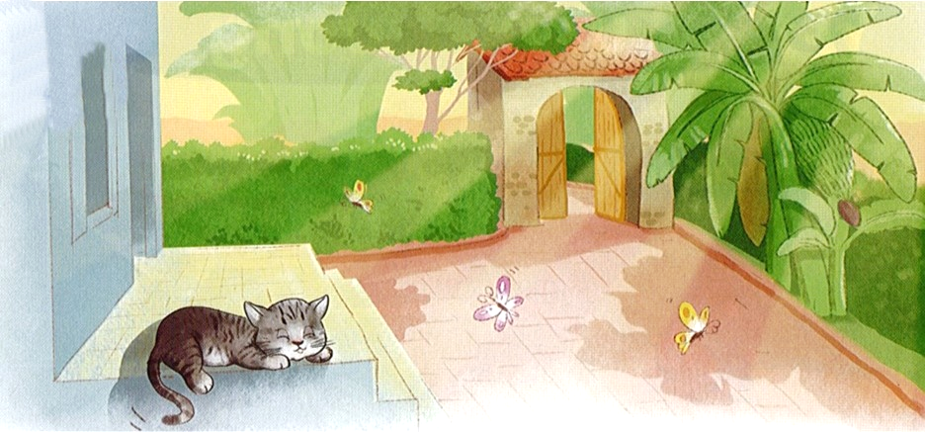
4
Đọc
Nắng vàng ươm như mật trải khắp sân. Chú mèo mướp thảnh thơi nằm sưởi nắng bên thềm. Mắt chú lim dim ra điều thích thú. Mấy sợi ria mép rung rinh. Đừng thấy mèo ta hay nằm dài mà nghĩ chú lười. Sưởi nắng giúp mèo dẻo dai hơn đấy.
Nắng vàng ươm như mật trải khắp sân. Chú mèo mướp thảnh thơi nằm sưởi nắng bên thềm. Mắt chú lim dim ra điều thích thú. Mấy sợi ria mép rung rinh. Đừng thấy mèo ta hay nằm dài mà nghĩ chú lười. Sưởi nắng giúp mèo dẻo dai hơn đấy.

Slide 31
ươm
mướp
Notes:
Luyện luôn từ khó đọc nhé!

Slide 32
Nắng vàng ươm như mật trải khắp sân. Chú mèo mướp thảnh thơi nằm sưởi nắng bên thềm. Mắt chú lim dim ra điều thích thú. Mấy sợi ria mép rung rinh. Đừng thấy mèo ta hay nằm dài mà nghĩ chú lười. Sưởi nắng giúp mèo dẻo dai hơn đấy.

Slide 33
Nắng vàng ươm như mật trải khắp sân. Chú mèo mướp thảnh thơi nằm sưởi nắng bên thềm. Mắt chú lim dim ra điều thích thú. Mấy sợi ria mép rung rinh. Đừng thấy mèo ta hay nằm dài mà nghĩ chú lười. Sưởi nắng giúp mèo dẻo dai hơn đấy.
Mèo mướp đang sưởi nắng ở đâu?
Khi sưởi nắng, cơ thể mèo có gì đáng yêu?
Sưởi nắng mang lại lợi ích gì cho mèo?
Notes:
GV có thể hỏi mở rộng thêm ở câu hỏi cuối

Slide 34
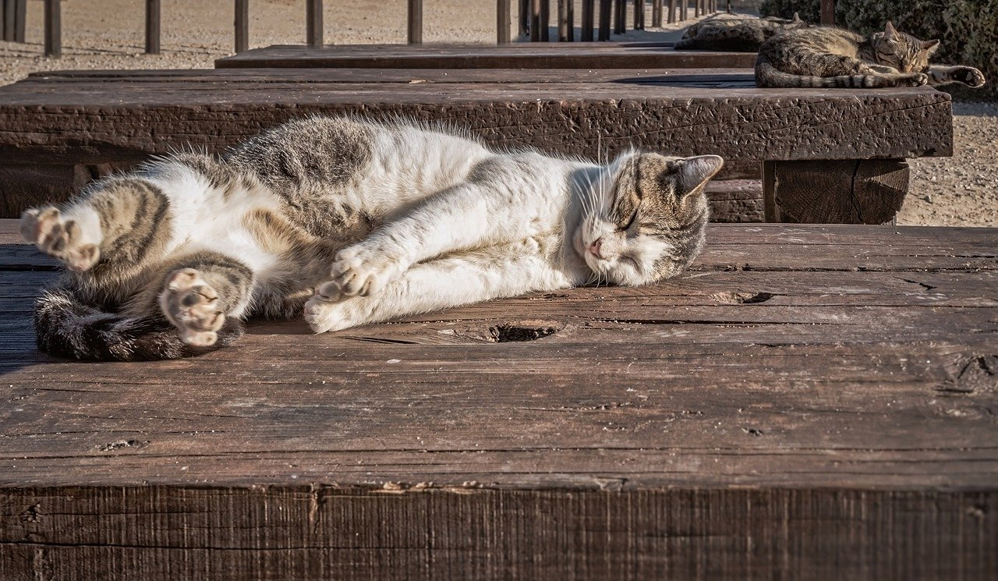

Slide 35
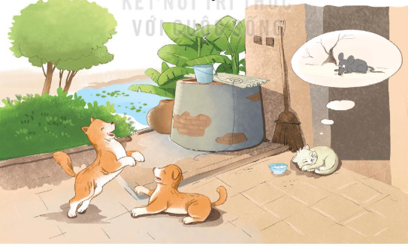
Nói
5
Vật nuôi yêu thích

Slide 36
Tên của những con vật trong tranh là gì?
Em thích loài vật nuôi nào?

Slide 37



Slide 38
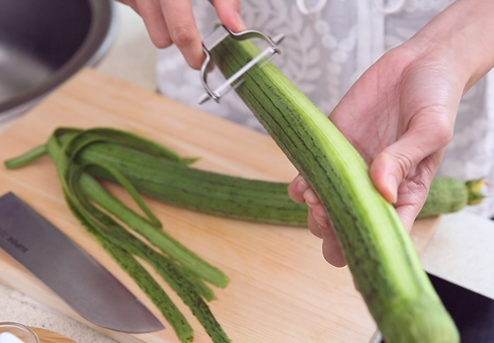
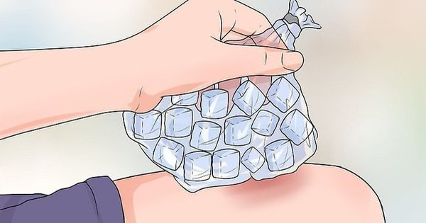
Nhìn hình viết từ
gọt mướp
chườm đá

